Slide 1
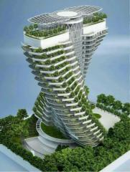
MANAJER PENGELOLA
BANGUNAN GEDUNG
by Nanang Puguh Wibowo

Slide 2
MANAJER PENGELOLA
BANGUNAN GEDUNG
S
K
K
N
I
by Nanang Puguh Wibowo

Slide 3
MANAJER PENGELOLAAN GEDUNG :
Profesional yang bertanggung jawab atas operasional ,pemeliharaan, kinerja gedung agar berfungsi secara optimal, efisien, aman, nyaman, dan dapat mendatangkan nilai ekonomis serta dapat menyesuaikan tuntutan lingkungan

Slide 4
TUGAS LAIN
Operasional dan pemeliharaan: Mengawasi pemeliharaan rutin dan perbaikan infrastruktur seperti sistem kelistrikan, lift, dan sanitasi.
Keamanan dan keselamatan: Memastikan keamanan gedung dengan mengelola staf keamanan, membuat protokol darurat seperti jalur evakuasi, dan menjaga lingkungan yang aman bagi penghuni dan pengunjung.
Anggaran: Membuat dan memantau anggaran untuk pemeliharaan, perbaikan, dan pengeluaran operasional gedung lainnya.
Hubungan penyewa: Menyampaikan dan menindaklanjuti kebutuhan penghuni gedung.
Manajemen vendor: Memverifikasi dan mengawasi kinerja vendor dan kontraktor yang bekerja di dalam gedung.
Kepatuhan: Memastikan gedung mematuhi semua peraturan dan standar yang berlaku.

Slide 5
KOMPETENSI Manajer Pengelolaan Gedung
1.Menerapkan Sistem Manajemen Keselamatan dan Kesehatan Kerja serta Lingkungan Hidup (SMK3 LH)
2.Menentukan Target Keuntungan
3.Melaksanakan Pengelolaan Sumber Daya Manusia
4.Melaksanakan Pengelolaan Urusan Umum
5.Melaksanakan Pengelolaan Keuangan
6.Melaksanakan Pengelolaan Pemasaran
7.Melaksanakan Pengelolaan Keamanan
8.Melaksankan Pengelolaan Pengoperasian
9.Melaksanakan Pengelolaan Pemeliharaan
10.Melaksanakan Pengelolaan Perawatan
11.Membuat Laporan Pengelolaan Bangunan Gedung

Slide 6
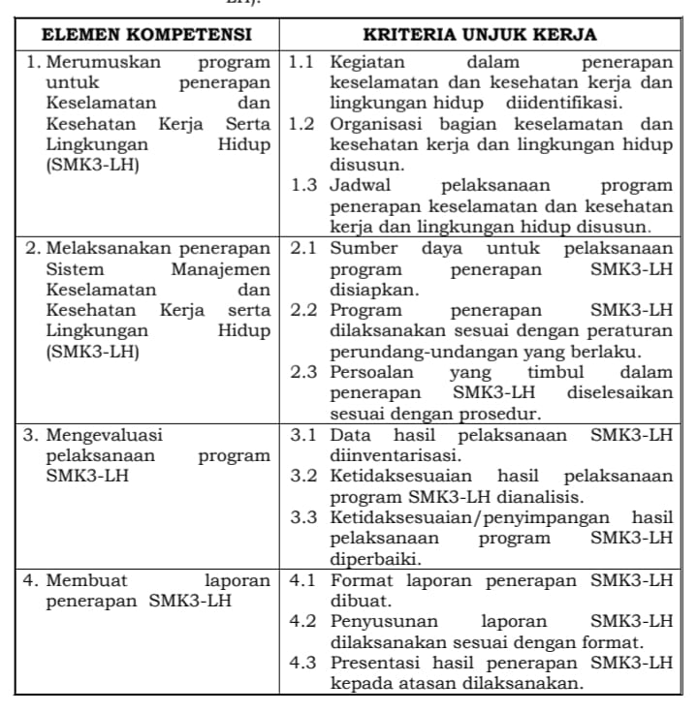
1.Menerapkan Sistem Manajemen Keselamatan dan Kesehatan Kerja serta Lingkungan Hidup (SMK3 LH)

Slide 7
Alat perlindungan :
Alat perlindungan diri adalah alat perlengkapan yang berfungsi untuk melindungi Tenaga Kerja terhadap kecelakaan yang ditimbulkan.
Alat Perlindung Diri yang selanjutnya disingkat APD adalah alat yang mempunyai kemampuan untuk melindungi seseorang yang fungsinya mengisolasi sebagian atau seluruh tubuh dari potensi bahaya di Tempat Kerja. Berikut ini adalah contoh dari alat perlindungan diri yang dapat digunakan ketika pengoperasian Pesawat Angkat dan Pesawat Angkut:
Safety Helmet Berfungsi untuk melindungi kepala dari pukulan, benturan, atau cedera kepala yang disebabkan kejatuhan benda keras. Safety Helmet mempunyai 3 tipe berbeda bersumber pada guna perlindungannya. Yang awal terdapat tipe Helmet( Gram) dengan Jenis General yang bermanfaat untuk melindungi kepala dari suatu benturan maupun mungkin terjatuhan barang serta kurangi paparan listrik yang mempunyai tegangan rendah hingga 2.200 Volt. Helm juga memiliki arti warnanya sendiri Berikut ini adalah penjelasan singkat tentang arti warna dari helmet safety:Helm safety warna putih digunakan oleh manajer, pengawas, insinyur, dan mandor.
Helm safety warna biru digunakan oleh electrical contractor dan site supervisor.
Helm safety warna kuning digunakan oleh subcontractor maupun pekerja umum.
Helm safety warna hijau digunakan oleh pengawas lingkungan.
Helm safety warna merah muda digunakan oleh pekerja baru atau magang.
Helm safety warna orange digunakan oleh tamu perusahaan.
Helm safety warna merah digunakan oleh safety officer atau orang yang bertugas memeriksa sistem keselamatan.

Slide 8
Kacamata Pengaman (Safety Glass) Perlengkapan K3 satu ini digunakan untuk melindungi mata dari bahaya kemungkinan jatuhnya benda tajam, debu, partikel kecil, percikan bahan kimia serta mengurangi cahaya yang menyilaukan. Kacamata pengaman ini mempunyai 2 tipe yang berbeda yaitu Safety Spectacles dan Safety Goggles. Safety Spectacles mempunyai bentuk sama dengan kacamata pada biasanya serta hanya bisa melindungi dari benda tajam, partikel kecil, debu serta cahaya. Umumnya digunakan dikala proses pemotongan serta menyolder sesuatu. Sebaliknya Safety Goggles, bentuknya melekat pas di muka serta biasanya dipakai oleh pekerja di teknisi mesin produksi. Agar bisa bebas dari percikan bahan kimia, uap, debu serta asap.
Masker Untuk melindungi organ pernapasan, pakailah masker berikut karena bisa menyaring bahan kimia, mikroorganisme, partikel debu, aerosol, uap, asap, sampai gas. Jadinya, udara yang kamu hirup adalah udara bersih dan sehat. Biasanya, masker yang memenuhi syarat K3 terdiri dari berbagai jenis, seperti respirator, katrit, sampai kanister.
Alat Pelindung Telinga Alat pelindung telinga adalah alat pelindung yang berfungsi untuk melindungi alat pendengaran terhadap kebisingan atau tekanan. Jenis alat pelindung telinga terdiri dari sumbat telinga (ear plug) dan penutup telinga (ear muff)
Alat Pelindung Tangan (Sarung Tangan) Pelindung tangan (sarung tangan) adalah alat pelindung yang berfungsi untuk melindungi tangan dan jari-jari tangan dari api, suhu panas, suhu dingin, radiasi elektromagnetik, radiasi mengion, arus listrik, bahan kimia, benturan, pukulan dan tergores, terinfeksi zat patogen (virus, bakteri) dan jasad renik. Sarung tangan sendiri biasanya terbuat dari kulit, kain kanvas, kain berlapis, karet dan sarung tangan yang tahan bahan kimia.
Safety Shoes Alat pelindung kaki berfungsi untuk melindungi kaki dari tertimpa atau berbenturan dengan benda-benda berat, tertusuk benda tajam, terkena cairan panas atau dingin, uap panas, terpajan suhu yang ekstrim, terkena bahan kimia berbahaya dan tergelincir.
Pakaian Pelindung Pakaian pelindung berfungsi untuk melindungi badan sebagian atau seluruh bagian badan dari bahaya temperatur panas atau dingin yang ekstrim, pajanan api dan benda-benda panas, percikan bahan-bahan kimia, cairan dan logam panas, uap panas, benturan (impact) dengan mesin, peralatan dan bahan, tergores, radiasi, binatang, mikro-organisme patogen dari manusia, binatang, tumbuhan dan lingkungan seperti virus, bakteri dan jamur.

Slide 9
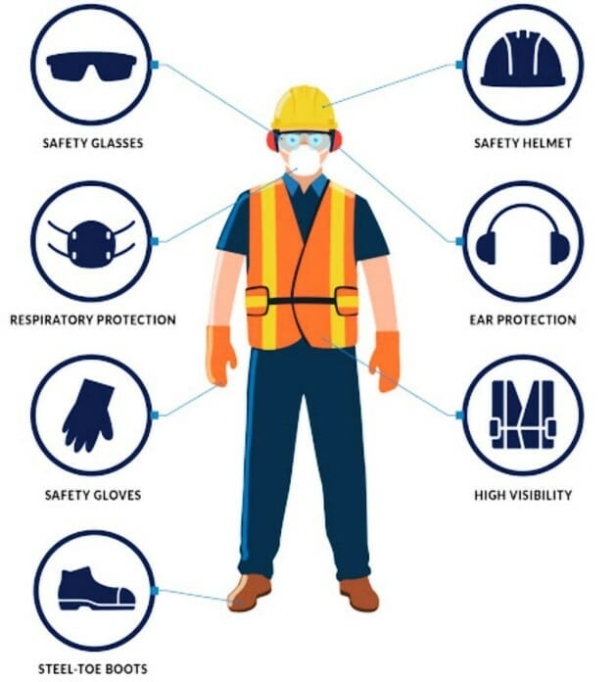

Slide 11
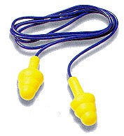
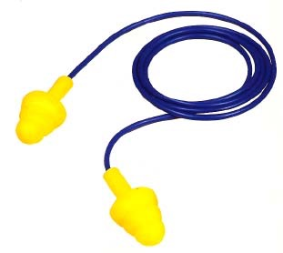
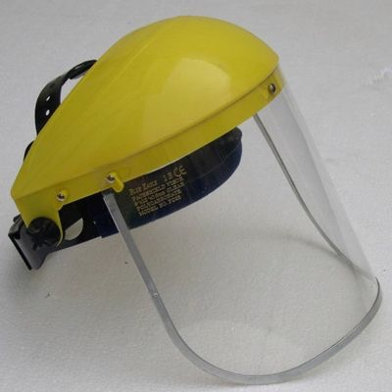
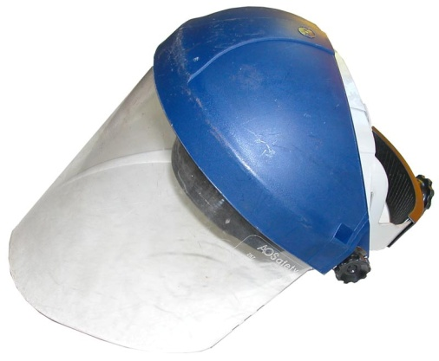
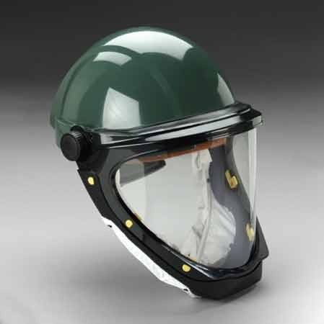
A.Ear Plug
B.Face Shield

Slide 12
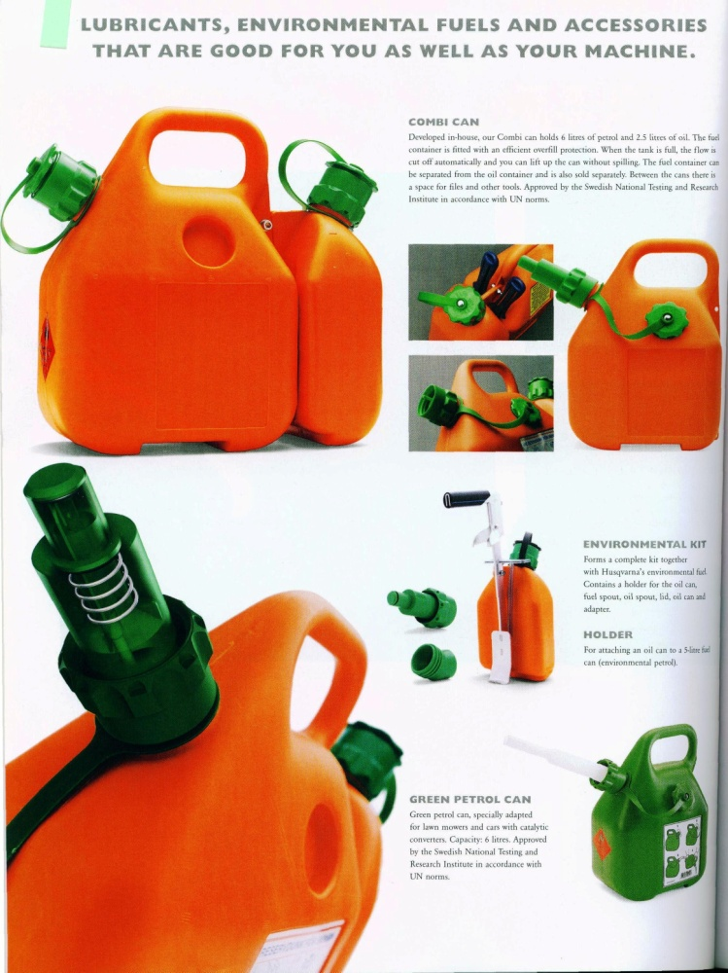


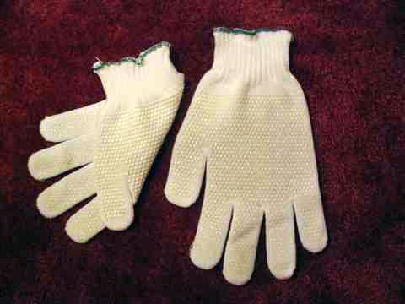
C. Fuel Container
D. Hand Gloves

Slide 13


Slide 14
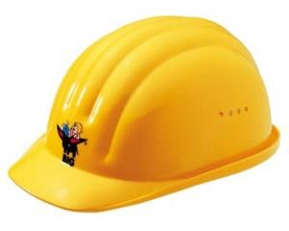
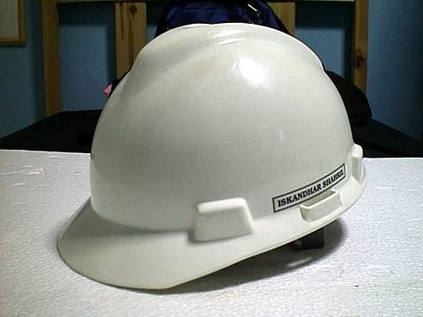
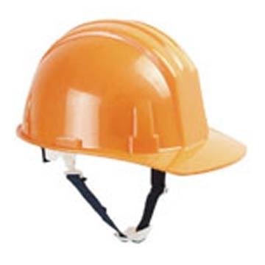
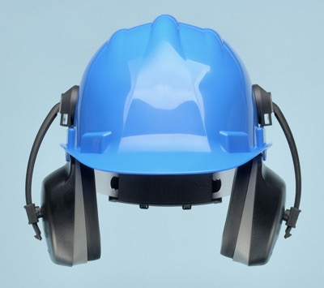
E. Helmet

Slide 15
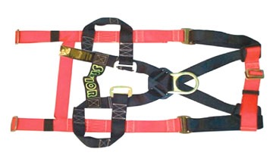
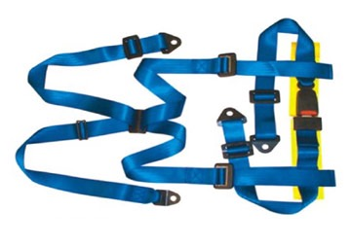
F.Safety Belt

Slide 16
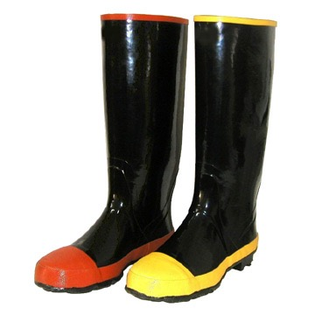
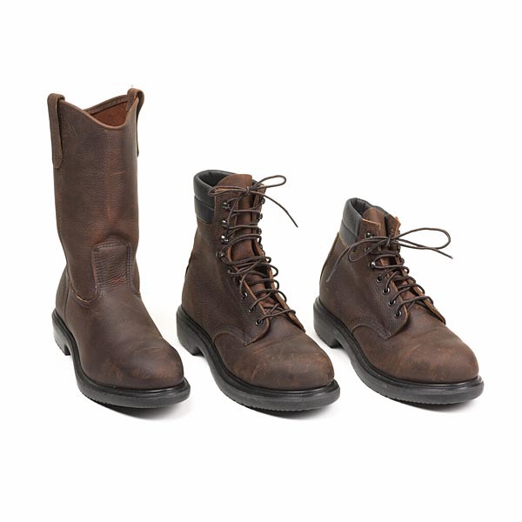

G. Safety Boots

Slide 17
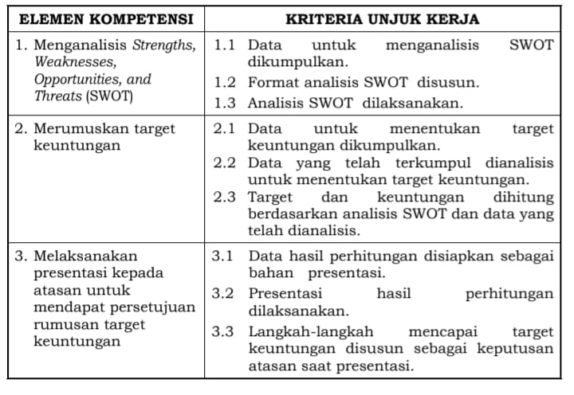
2. Menentukan Target Keuntungan

Slide 18
Ekonomi Circular

Slide 19
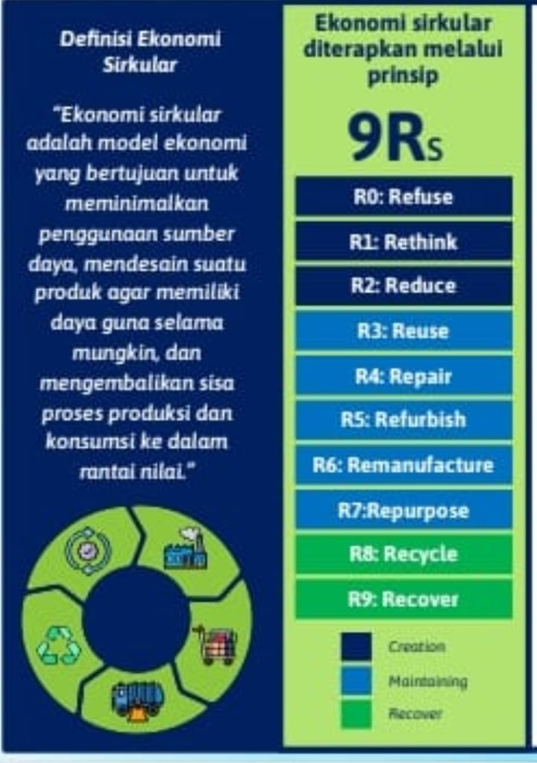
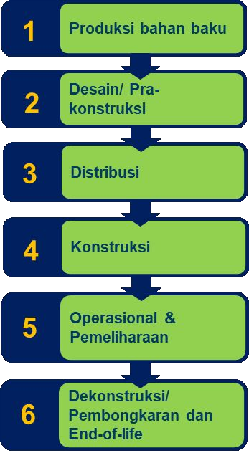
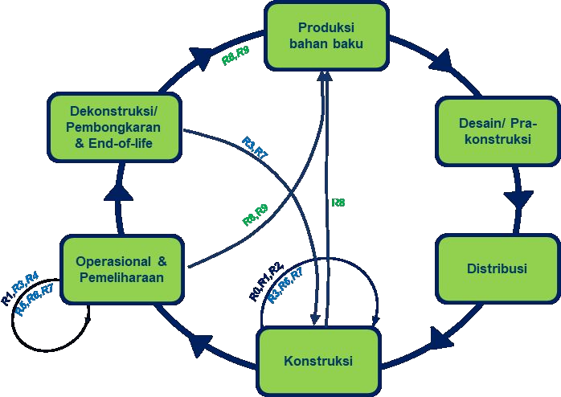
Dari Linear ke Circular Sektor Kontruksi
Rantai Nilai Linier
Rantai Nilai Sirkular
Pemanfaatan limbah konstruksi di Indonesia masih memiliki potensi yang besar untuk dikembangkan. Namun, perlu adanya perencanaan dan pengelolaan yang matang agar dapat memberikan manfaat lingkungan dan ekonomi yang optimal. Selain itu, stakeholder yang terlibat dalam penerapan Reduce, Reuse, Recycle di sektor konstruksi kurang terdata danterpetakan (Konsolidasi Industri Konstruksi Indonesia, 2014)

Slide 20
Stategi Sirkularitas
9R
Pembuatan dan
penggunaan
produk dengan
lebih cerdas
R0:Refuse
R1:Rethink
R2:Reduce
Membuat sebuah produk dapat digunakan berulang kali melalui penawaran fungsi produk yang sama dengan menggunakan produk/layanan yang berbeda
Menggunakan sebuah produk dengan lebih intensif contoh: melalui sharing product atau memasukkan produk yang lebih multifungsi ke dalam pasar)
Meningkatkan efisiensi dalam proses produksi produk atau dalam penggunaan nya dengan mengonsumsi material dan sumber daya alam lebih sedikit
Meningkatkan
usia sebuah
produk dan
bagian produk
tersebut
R3:Reuse
R4:Repair
R5:Refurbish
R6:Remanufacture
R7:Repurpose
Produk yang terbuang digunakan kembali oleh konsumen yang berbeda, dengan produk yang masih berada dalam kondisi baik dan memenuhi fungsinya
Perbaikan dan perawatan terhadap produk yang rusak sehingga dapat digunakan kembali sesuai fungsinya
Memulihkan sebuah produk lama dan memperbaruinya dengan kondisi terkini
Menggunakan kembali bagian-bagian dari sebuah produk yang terbuang untuk dijadikan sebuah produk baru berfungsi sama
Menggunakan bagian-bagian dari sebuah produk yang terbuang untuk dijadikan sebuah produk baru dengan fungsi berbeda
Penggunaan
material yang
masih berguna
R8:
Recycle
R9:
Recover
Mengolah material untuk mendapatkan kualitas yang
sama (kualitas tinggi) atau lebih rendah
Pemulihan energi dari pengolahan limbah dengan
teknologi apapun (energy recovery)

Slide 21
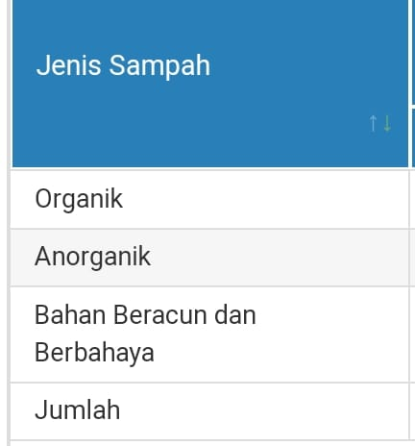
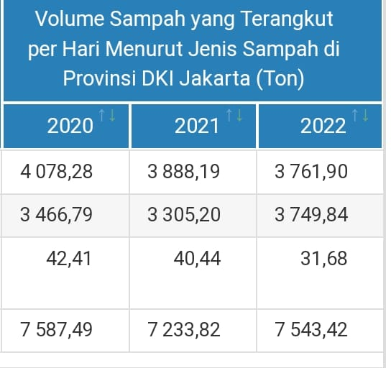
a. Pengelolaan Lingkungan - terutama sampah yg berbasis kawasan.
Sumber Dinas Lingkungan Hidup Provinsi DKI Jakarta

Slide 22


Target Keuntungan
a. Pengelolaan Lingkungan - terutama sampah yg berbasis kawasan.
b. Pengelolaan property kantor yg rusak dan purna pakai
c. Pengelolaan parkir yg sesuai dng era 4.0
d. Pengelolaan Energi Listrik & Air
e. Peninjauan kembali/Re-thinking terhadap desain - efisiensi ruang & penggunaan matrial yang up to date

Slide 23
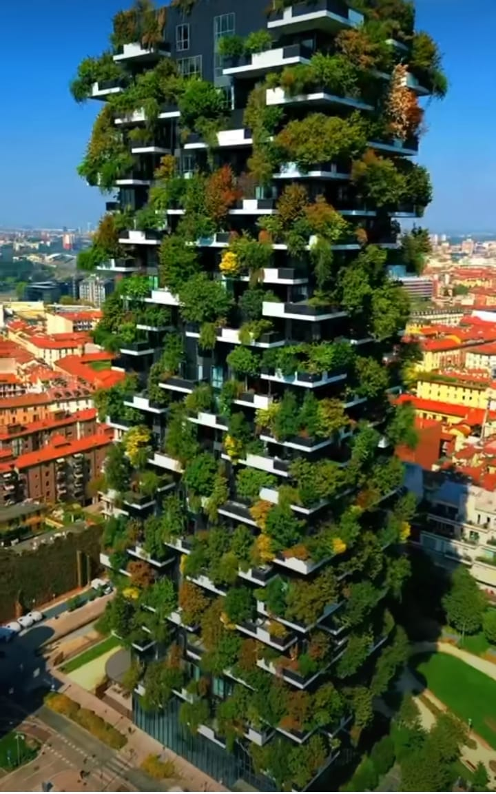


Slide 24
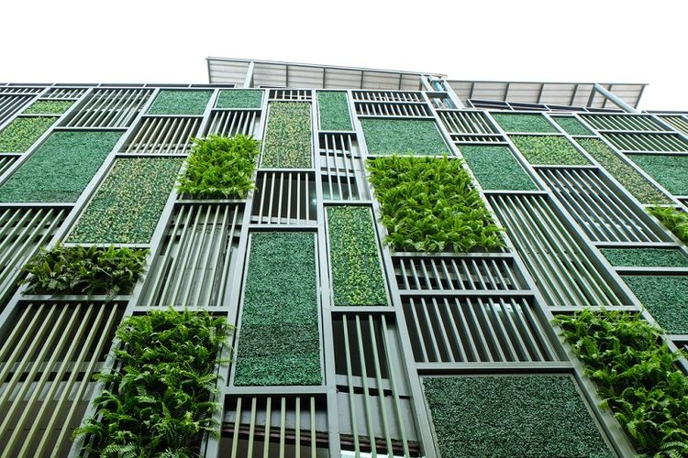


Slide 25

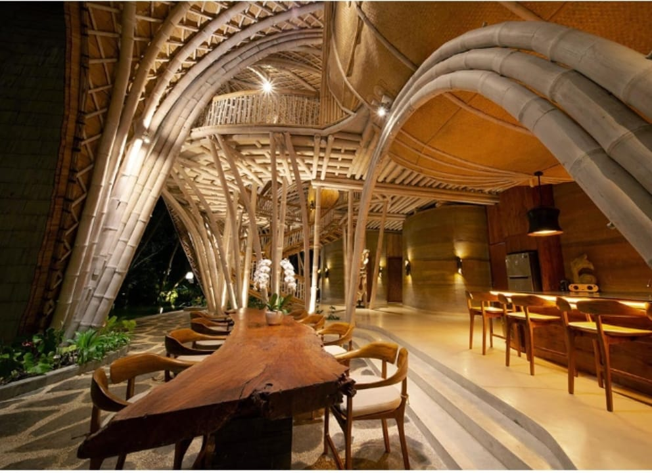

Slide 26
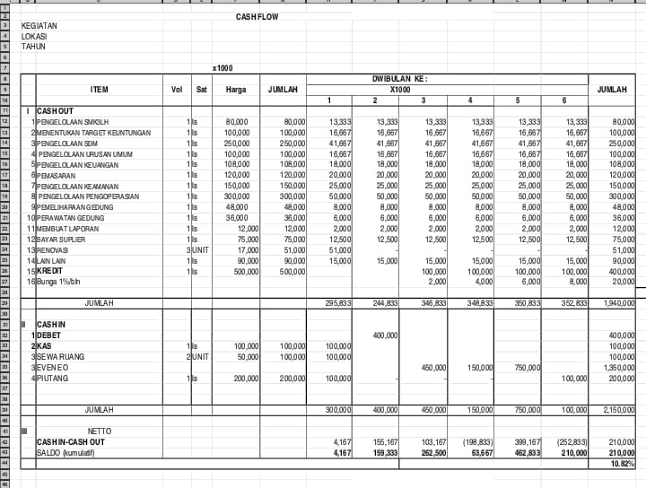
f. Dapat menggunakan program BIM, membuat anggaran,RAB & cashflow

Slide 27
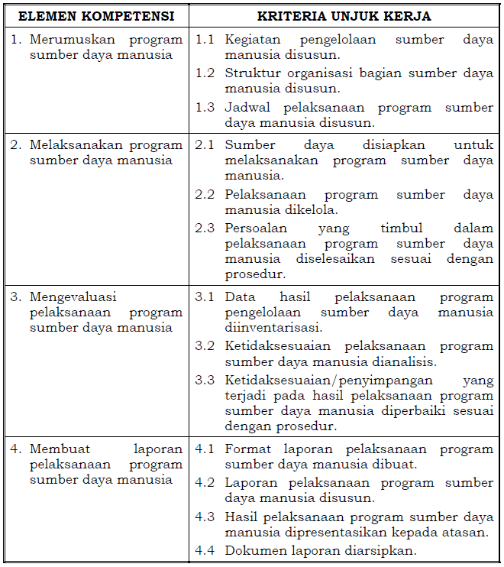
3. Melaksanakan Pengelolaan Sumber Daya Manusia

Slide 28
1. Merumuskan program sumber daya manusia
1.1 Menyusun Kegiatan pengelolaan sumber daya manusia.
1.2 Menyusun Struktur organisasi bagian sumber daya manusia .
1.3 Menyusun Jadwal pelaksanaan program sumber daya manusia .
PENGERTIAN PERENCANAAN SDM
Perencanaan sumber daya manusia ( SDM ) adalah proses perencanaan strategis yang dirancang untuk memastikan bahwa organisasi memiliki jumlah, jenis, dan kualitas karyawan yang tepat pada saat yang tepat untuk mencapai tujuan bisnisnya.
Fungsi dan Tujuan dari Perencanaan SDM
a.Memastikan Ketersediaan Tenaga Kerja
Perencanaan SDM bertujuan untuk memastikan bahwa perusahaan memiliki jumlah karyawan yang cukup untuk memenuhi kebutuhan bisnis saat ini dan masa depan.
b.Menentukan Kebutuhan SDM
Perencanaan SDM membantu perusahaan dalam menentukan jenis karyawan yang dibutuhkan, keterampilan dan pengetahuan yang dibutuhkan, serta jumlah karyawan yang dibutuhkan dalam berbagai posisi di organisasi.

Slide 29
c.Meningkatkan Efektivitas
Perencanaan SDM bertujuan untuk meningkatkan efektivitas perusahaan dengan memastikan bahwa perusahaan memiliki karyawan yang memiliki keterampilan dan pengetahuan yang diperlukan untuk mencapai tujuan bisnisnya.
d.Meningkatkan Kepuasan Karyawan
Perencanaan SDM juga dapat membantu meningkatkan kepuasan karyawan dengan memastikan bahwa organisasi memiliki sistem penghargaan dan pengembangan karyawan yang adil dan menghargai jerih payah karyawan.
e.Mempertahankan dan Mengembangkan Bakat Karyawan
Perencanaan SDM bertujuan untuk mempertahankan talenta yang sudah ada dalamx perusahaan, serta mengembangkan talenta baru untuk memenuhi kebutuhan masa depan di perusahaan
f.Meningkatkan Efisiensi Biaya
Perencanaan SDM dapat membantu perusahaan dalam menghemat biaya dengan memastikan bahwa perusahaan tidak memiliki karyawan yang berlebihan serta tercukupi untuk masing-masing divisi.

Slide 30
MENURUT PASAL 9 UNDANG-UNDANG KETENAGA KERJAAN TAHUN 2003,
pelatihan (training) kerja diselenggarakan dan diarahkan untuk membekali, meningkatkan dan mengembangkan kompetensi kerja guna meningkatkan kemampuan, produktivitas, dan kesejahteraan. Tujuan pelatihan (training) dan pengembangan SDM (Human resource development) pada dasarnya dikelompokan ke dalam lima bidang :
1. Memperbaiki kinerja,
2. Memutakhirkan keahlian para karyawan sejalan dengan kemajuan teknologi,
3. Mengurangi waktu pembelajaran bagi karyawan baru agar kompeten dalam pekerjaan,
4. membantu memecahkan masalah operasional,
5. Mempersiapkan karyawan untuk promosi

Slide 31
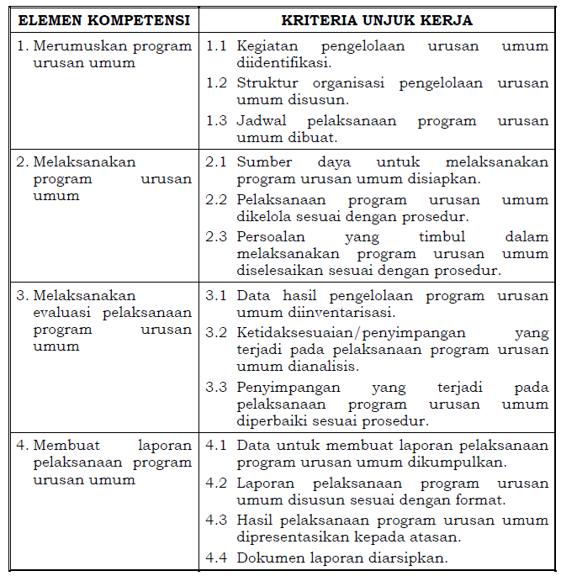
4. Melaksanakan Pengelolaan Urusan Umum

Slide 32
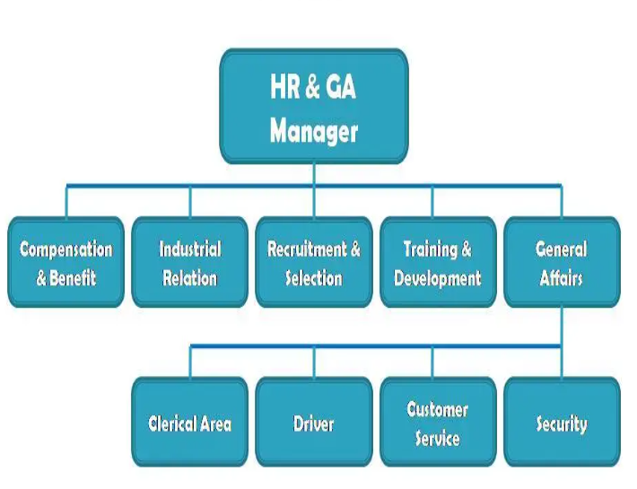
1. Merumuskan program urusan umum
1.1 Mengidentifikasi Kegiatan pengelolaan urusan umum.
1.2 Menyusun Struktur organisasi pengelolaan urusan umum.
1.3 Membuat Jadwal pelaksanaan program urusan umum.

Slide 33
2. Melaksanakan program urusan umum
2.1 Menyiapkan Sumber daya untuk melaksanakan program urusan umum
2.2 Mengelola Pelaksanaan program urusan umum sesuai dengan prosedur.
2.3 Menyelesaikan Persoalan yang timbul dalam melaksanakan program urusan umum sesuai dengan prosedur.
TANGGUNG JAWAB URUSAN UMUM
a.Menjaga fasilitas kantor
Memastikan fasilitas kantor seperti AC, lampu, dan mesin fotokopi berfungsi dengan baik. Mereka juga harus menjaga kebersihan dan kerapian kantor.
b.Mengatur keuangan internal
Memastikan bahwa semua pembayaran dan penerimaan uang berjalan dengan baik, dan mencatat semua transaksi keuangan.
c.Menjaga hubungan dengan vendor
Memastikan bahwa hubungan dengan vendor, seperti pemasok makanan, perusahaan cleaning service, dan perusahaan IT, berjalan dengan baik.

Slide 34
d.Mengatur Perjalanan Dinas
Memastikan bahwa perjalanan dinas pegawai berjalan dengan lancar, mulai dari pemesanan tiket pesawat hingga reservasi hotel.
e.Menjaga Dokumen Perusahaan
Memastikan bahwa dokumen-dokumen perusahaan seperti surat, proposal, dan laporan disimpan dengan baik dan mudah diakses.

Slide 35
3. Melaksanakan evaluasi pelaksanaan program urusan umum
3.1 Menginventarisasi Data hasil pengelolaan program urusan umum.
3.2 Menganalisa Ketidaksesuaian/penyimpangan yang terjadi pada
pelaksanaan program urusan umum
3.3 Memperbaiki Penyimpangan yang terjadi pada pelaksanaan program urusan umum
sesuai prosedur.
Peraturan Pemerintah Nomor 39 Tahun 2006,
DISEBUTKAN BAHWA MONITORING MERUPAKAN SUATU KEGIATAN MENGAMATI SECARA SEKSAMA SUATU KEADAAN ATAU KONDISI, TERMASUK JUGA PERILAKU ATAU KEGIATAN TERTENTU, DENGAN TUJUAN AGAR SEMUA DATA MASUKAN ATAU INFORMASI YANG DIPEROLEH DARI HASIL PENGAMATAN TERSEBUT DAPAT MENJADI LANDASAN DALAM MENGAMBIL KEPUTUSAN TINDAKAN SELANJUTNYA YANG DIPERLUKAN. TINDAKAN TERSEBUT DIPERLUKAN SEANDAINYA HASIL PENGAMATAN MENUNJUKKAN ADANYA HAL ATAU KONDISI YANG TIDAK SESUAI DENGAN YANG DIRENCANAKAN SEMULA.

Slide 36
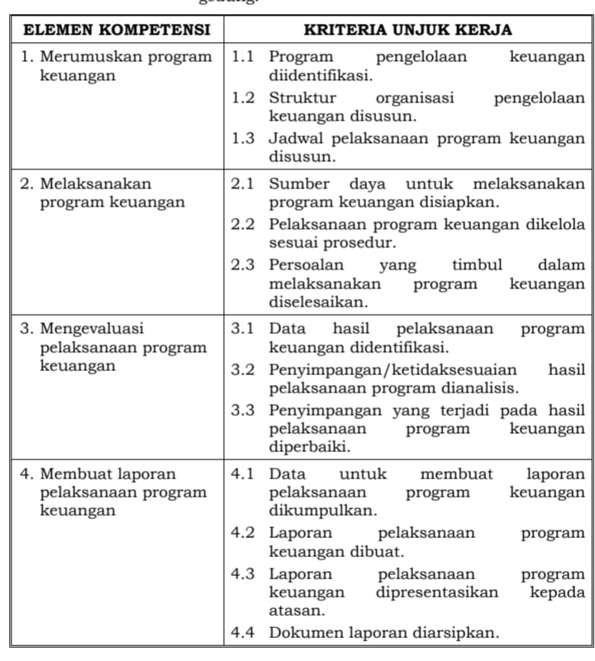
5. Melaksanakan Pengelolaan Keuangan

Slide 37
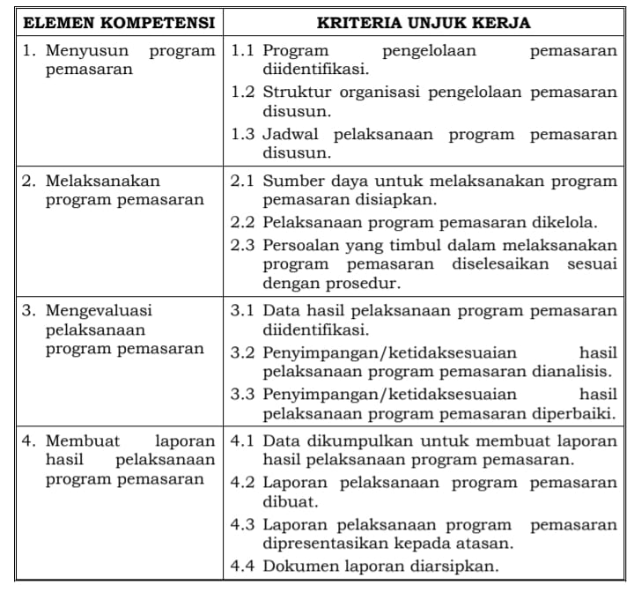
6. Melaksanakan Pengelolaan Pemasaran

Slide 38
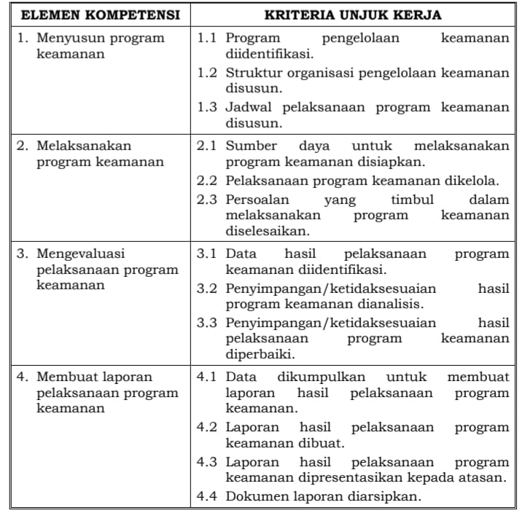
7. Melaksanakan Pengelolaan Keamanan

Slide 39
PRINSIP UMUM DESAIN AMAN TINDAK KRIMINAL
1. KEAMANAN TAPAK TERKAIT HUBUNGAN DENGAN SEKITARNYA
1.1. Zone 1 Neighborhood
1.2. Zone 2 Standoff Perimeter
1.3. Zone 3 Site Access and Parking
1.4. Zone 4 Site
1.5. Zona 5 Building Envelope
1.6. Zona 6 Management and Building Operations
2. LANDSCAPE
3. ZONASI FUNGSI DAN FASILITAS
4. KONSTRUKSI BANGUNAN
5. LOCKS AND DOOR HARDWARE
6.PENCAHAYAAN KEAMANAN
7.AKSESIBILITAS
8. TANDA/SIGNED/ISYARAT

Slide 40
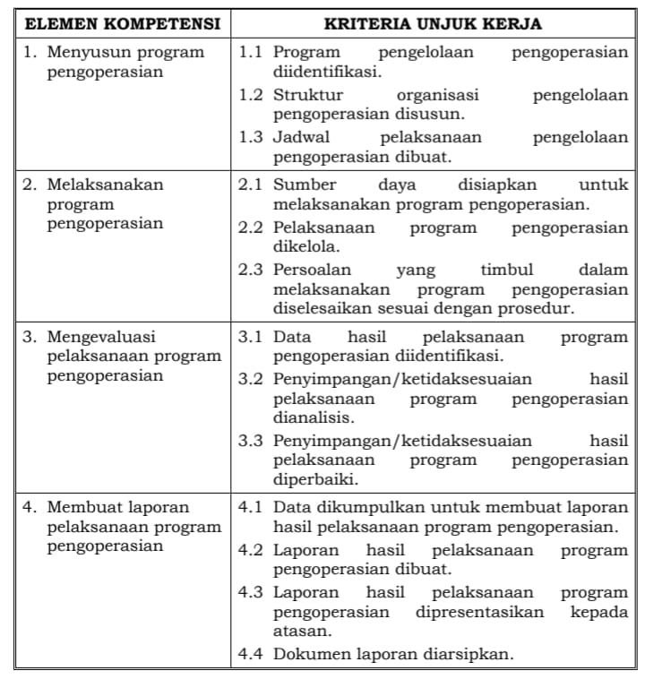
8. Melaksanakan Pengelolaan Pengoperasian

Slide 41
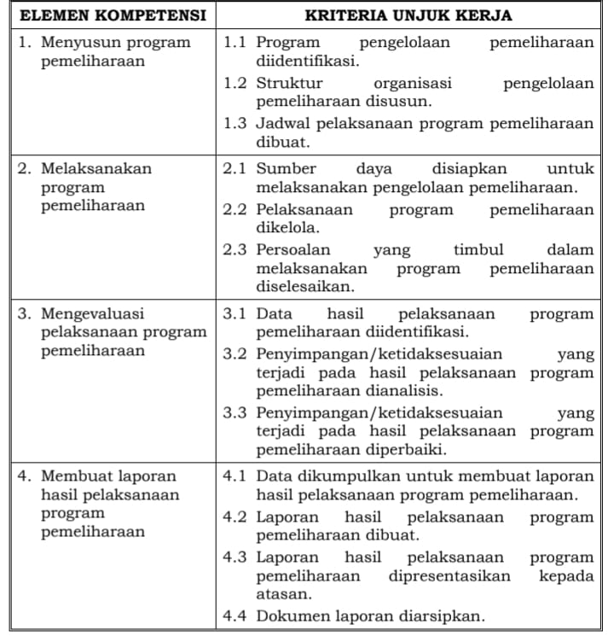
9. Melaksanakan Pengelolaan Pemeliharaan

Slide 42
PEMELIHARAAN TAMAN

Slide 43
Jenis pekerjaan meliputi :
Pemeliharaan tanaman rumput :
Penyiraman dilaksanakan setiap hari pagi jam 6.30 wib dan sore jam 15.30 wib atau lebih intensif disaat musim kemarau serta disesuaikan dengan kegiatan acara yang berlangsung
Pemupukan dilaksanakan setiap 2 ( dua ) bulan sekali dengan menggunakan pupuk yang sesuai dengan jenis rumput
Pencabutan/pembersihan tanaman/rumput liar dilaksanakan setiap hari
Penyapuan dilaksanakan setiap waktu dan disesuaikan dengan kegiatan acara yang berlangsung serta lebih intensif terutama di musim kemarau (musim rontok)
Pengetrikan tepian rumput dilaksanakan apabila rumput sudah keluar dari batas kanstin, bordes dan batas antara rumput dengan tanaman hias/pohon
Pemotongan rumput dilaksanakan seminggu sekali atau disesuaikan dengan kondisi rumput terutama di musim penghujan

Slide 44
Pemeliharaan tanaman hias dan tanaman hias dalam pot di halaman :
Penyiraman dilaksanakan setiap hari pagi jam 06.30 wib dan sore jam 15.30 wib atau lebih intensif dimusim kemarau serta disesuaikan dengan kegiatan acara yang berlangsung
Pemupukan dilaksanakan setiap bulan
Pembersihan tanaman liar, sampah, daun kering dan bebatuan disekitar tanaman dilaksanakan setiap hari
Pendangiran dilaksanakan pada tanah yang sudah mengeras agar menjadi gembur kembali
Pemangkasan/penyetikan tanaman berbentuk dilaksanakan apabila tanaman sudah terlihat berubah bentuk
Penyemprotan hama dilaksanakan segera pada setiap tanaman yang terserang hama dengan menggunakan jenis insectisida yang sesuai
Penyulaman/penggantian tanaman hias yang rusak atau mati dalam jumlah kecil tanpa merubah jenis tanaman maupun bentuk taman

Slide 45
Pembersihan conblok :
berupa penyapuan, pencabutan rumput liar dan pembersihan lumut dilaksanakan 2 bulan sekali atau disesuaikan dengan kondisi coblok
Pembersihan Saluran air terbuka :
Dilaksanakan setiap hari agar saluran air terbuka bebas dari sampah dan tanah serta lebih intensif dilaksanakan menjelang musim hujan
Pembersihan canstin :
Dilaksanakan penyikatan lumut canstin setiap 2 bulan sekali atau jika lumut
sudah memenuhi canstin terutaman ditempat yang lembab
Penyapuan halaman dan jalan aspal :
Penyapuan dilaksanakan setiap waktu ( termasuk pada jam istirahat ) dan
disesuaikan dengan kegiatan acara yang berlangsung serta lebih intensif
terutama di musim kemarau (musim rontok) ataupun musim penghujan
Pemangkasan ranting pohon dan kayu yang sudah lapuk :
Diadakan pemotongan berkala terhadap pohon peneduh atau lain nya secara berkala 14 – 30 hari/sekali
Pembuangan sampah :
Khusus pembuangan sampah dari tempat sampah dilaksanakan setiap
hari sedangkan sampah penyapuan dibuang langsung pada saat penyapuan tengah berlangsung.

Slide 46
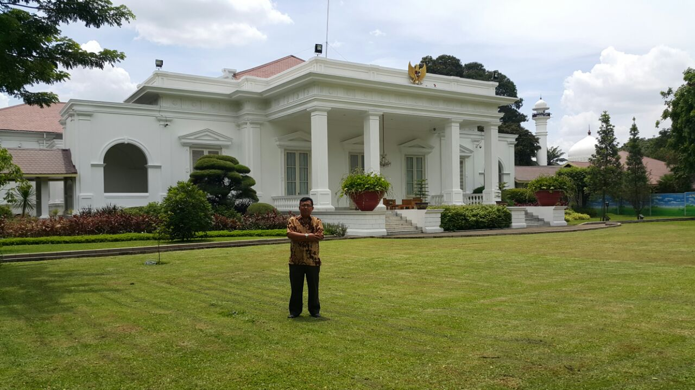

Slide 47
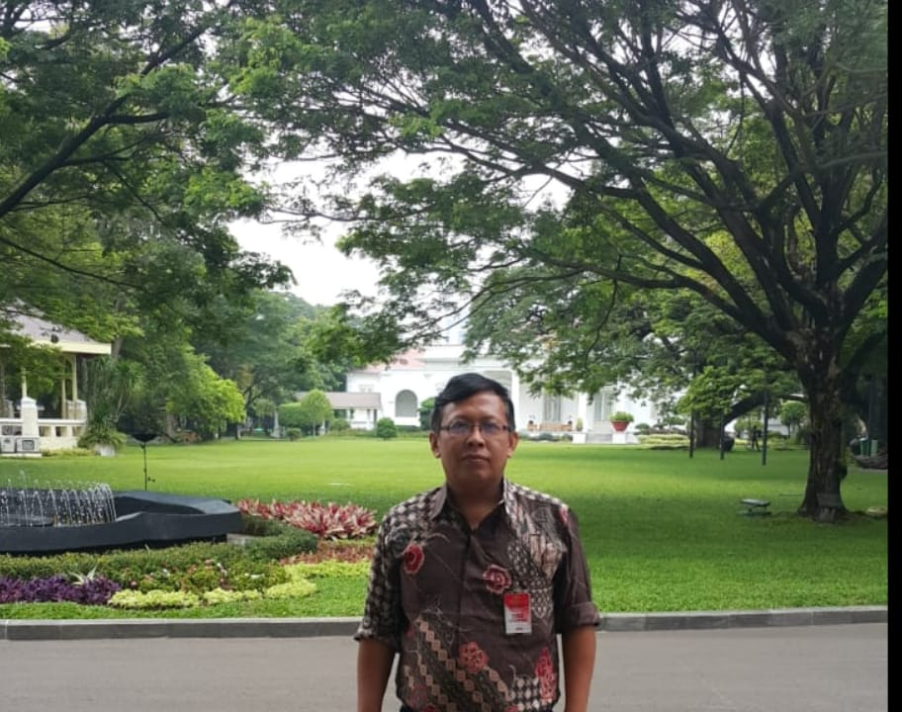

Slide 48
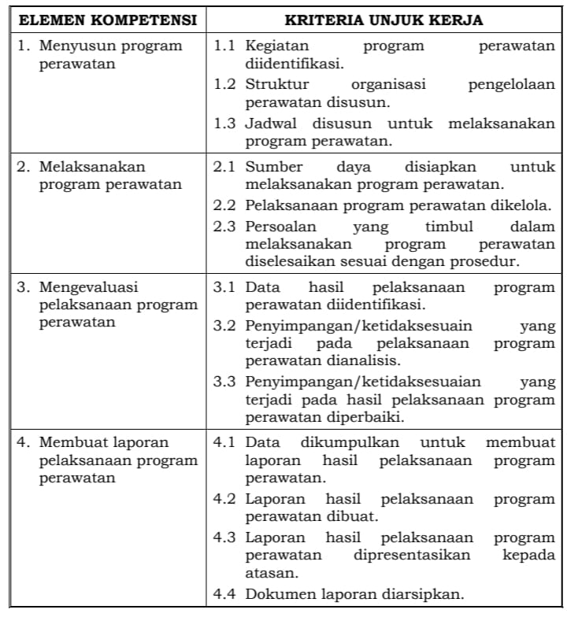
10. Melaksanakan Pengelolaan Perawatan

Slide 49
Housekeeping
PEMBAGIAN DEPARTEMEN HOUSEKEEPING
Public Area Section Bertanggung jawab untuk memastikan seluruh kebersihan di area publik meliputi lobby hotel, restoran, kolam renang, gym, dan beberapa fasilitas umum yang ada di dalam hotel. Sehingga, para tamu yang datang untuk menikmati fasilitas hotel merasa nyaman karena kebersihannya terjaga baik.
Room Section Berperan memberikan kebutuhan para tamu selama menginap di hotel. Misalnya, membersihkan kamar sebelum dan setelah tamu menginap, mengecek peralatan di dalam kamar apakah masih baik atau sudah rusak, hingga mengecek berbagai peralatan seperti alat mandi dan handuk.
Laundry Section Bertugas mencuci seluruh kain yang ada di setiap kamar. Misalnya, mencuci handuk, sarung bantal, hingga sprei wajib dicuci sampai bersih dan wangi.
Linen Section Bertugas membawa seluruh kain yang telah dicuci oleh petugas di bagian laundry section, lalu kain-kain tersebut diantar kembali ke setiap kamar dan memastikan jika seluruh kamar di hotel telah dilengkapi dengan handuk, sarung bantal, serta sprei dalam keadaan bersih dan wangi

Slide 50
5. Florist dan Gardener Menjaga dan merawat taman-taman yang ada di hotel. Di sini peran florist dan gardener terbagi menjadi dua, untuk florist bertugas untuk merawat bunga-bunga yang ada di lobby dan lorong hotel. Sementara gardener, bertugas untuk menjaga area taman di outdoor agar tetap indah. 6. Houseman dan Housemaid Berperan dalam menjaga kebersihan sekaligus mengecek persediaan alat-alat di hotel. Jadi, seluruh inventaris terjamin dengan baik dan aman saat digunakan oleh para tamu.

Slide 51
Struktur Organisasi Housekeeping
Executive Housekeeper Executive housekeeper atau juga disebut manajer merupakan seorang pemimpin paling atas dalam struktur organisasi housekeeping dan bertugas untuk mengkoordinasi seluruh petugas housekeeping agar sistem kerjanya berjalan lancar serta mengawasi, memberikan pelatihan, dan bertanggung jawab atas departemen housekeeping di sebuah hotel.
Assistant Housekeeper Posisi ini sangat penting agar departemen housekeeping berjalan lancar, terlebih jika executive housekeeper tidak bisa hadir untuk memimpin tugas sehari-hari dan bertanggung jawab dalam mengelola laporan kepada executive housekeeper tentang nama-nama petugas yang masuk di hari itu, progres pekerjaan, hingga laporan masalah yang ditemukan.

Slide 52
3. Order Taker Bertugas untuk mencatat pesanan, menerima telepon, hingga memberikan informasi kepada para tamu yang menginap. Seluruh pesanan hingga laporan yang diperoleh dari para tamu akan disampaikan ke dalam tim internal housekeeping. Petugas yang berposisi sebagai order taker harus ramah, karena ia berpapasan langsung dengan tamu. 4. Floor Supervisor Bertugas untuk memastikan para tamu mendapat pelayanan terbaik saat menginap di hotel. Di sini, petugas floor supervisor harus tampil baik dan ramah kepada seluruh tamu, sebab hal ini akan terkait dengan reputasi hotel ke depannya. 5. Housekeeper Posisi housekeeper juga berhadapan langsung dengan tamu yang menginap. Tugas mereka adalah membersihkan kamar setelah ditempati hingga memastikan seluruh kamar dalam keadaan bersih dan baik. Untuk itu, seorang housekeeper harus memiliki skill yang bagus serta sikap yang ramah.

Slide 53
PERAWATAN TAMAN

Slide 54
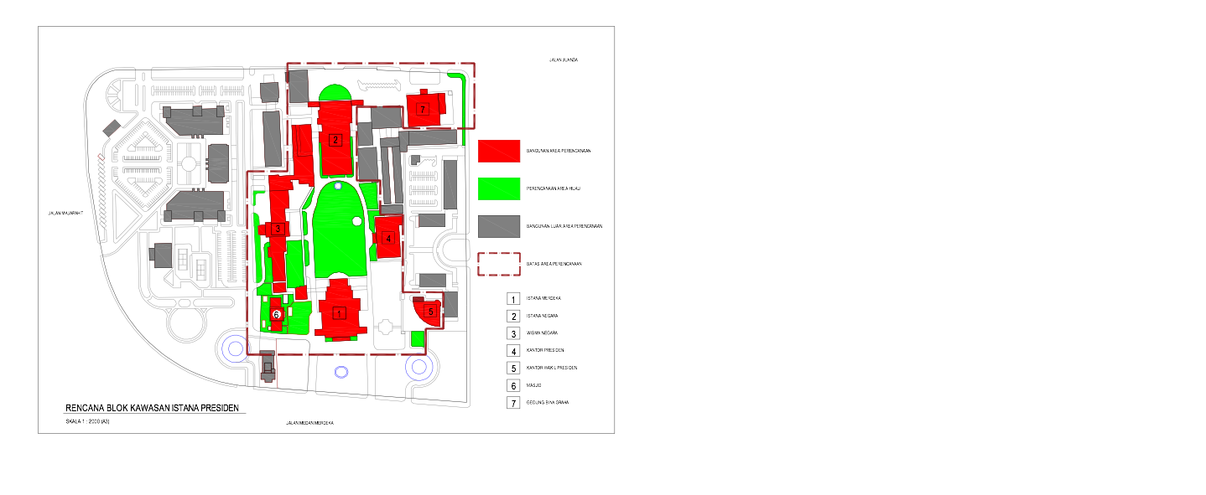
DISKRIPSI TAMAN ISTANA KEPRESIDENAN
1.Istana merdeka, 2.Istana negara, 3. Wisma negara, 4. Kantor Presiden,5. Kantor Wakil Presiden 6.Masjid, 7. Gd Bina Graha.

Slide 55
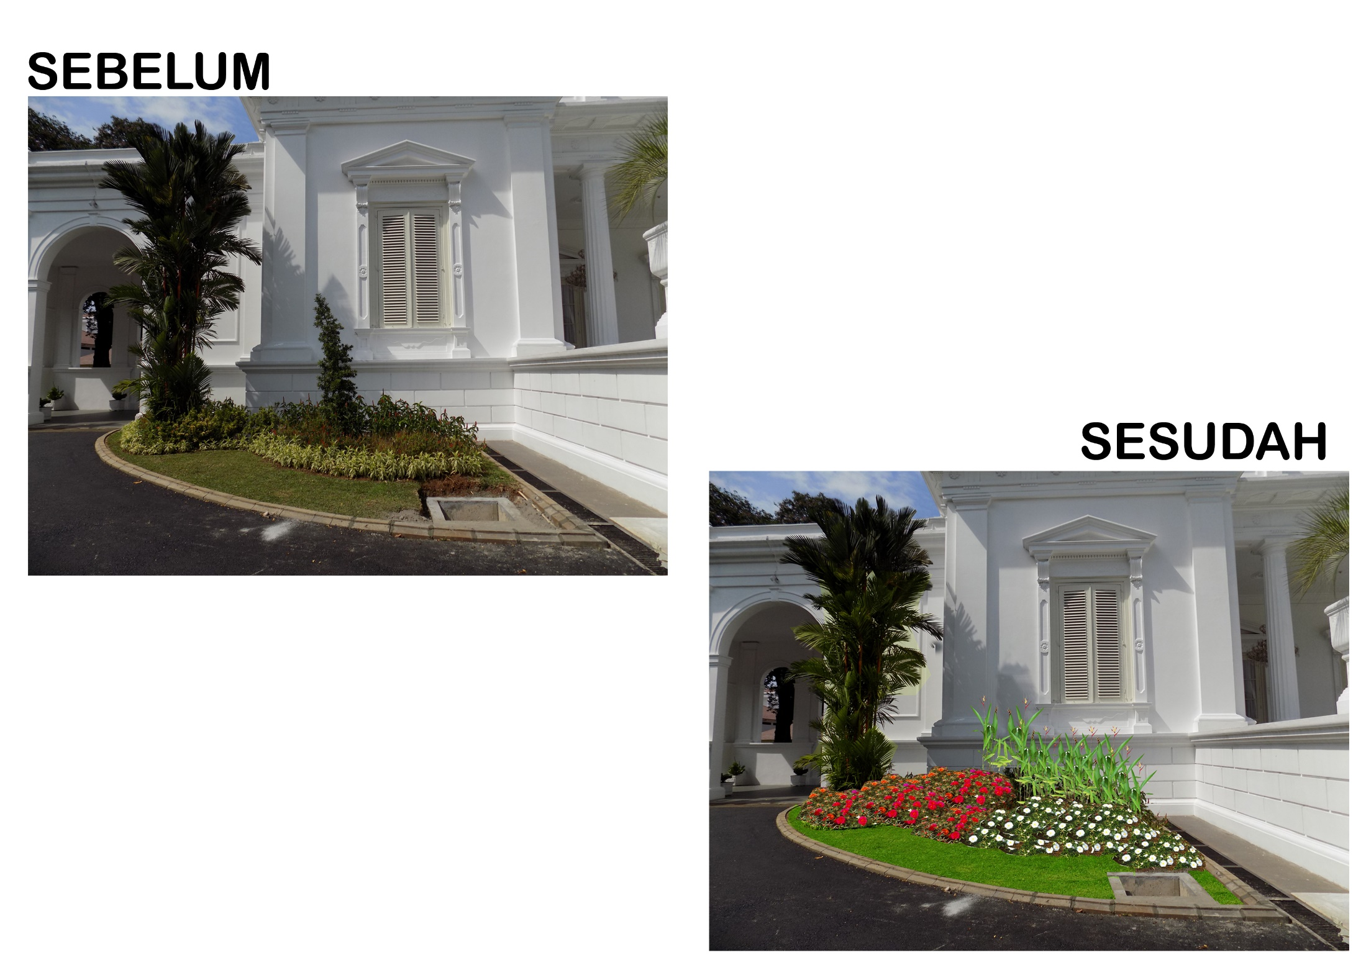
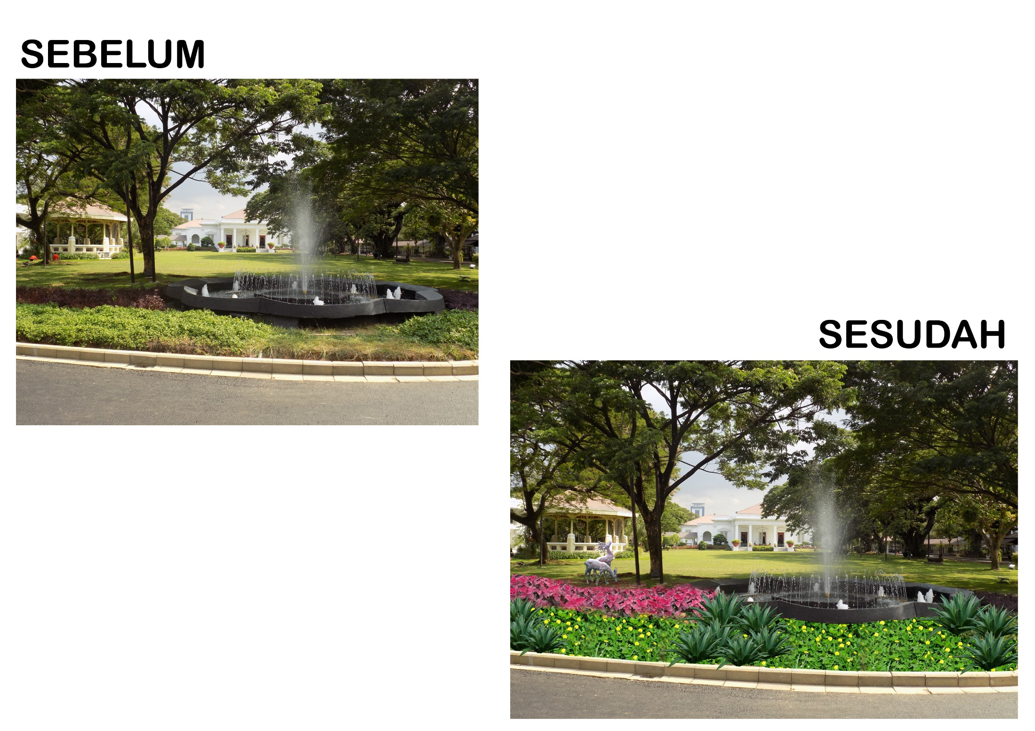

Slide 56
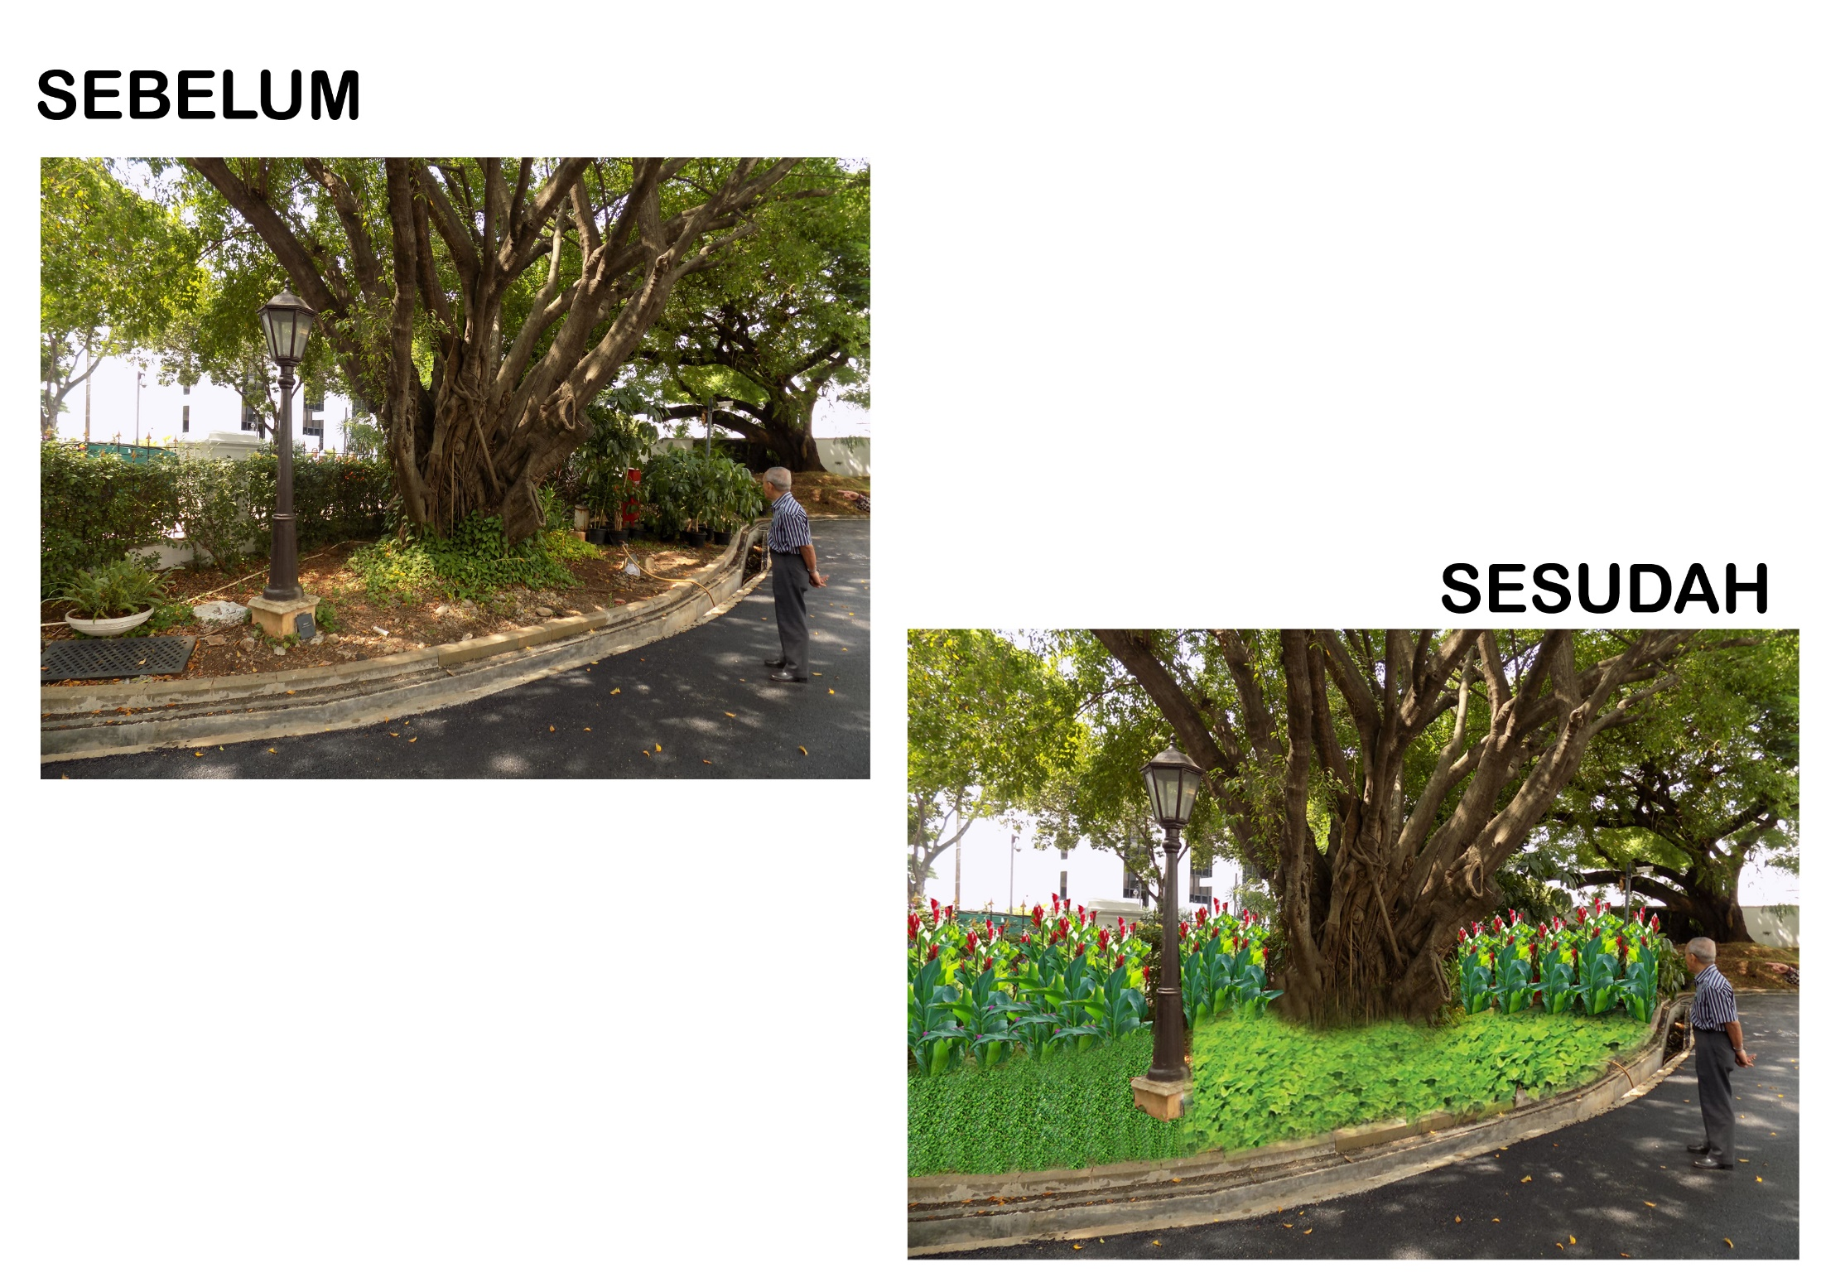

Slide 58
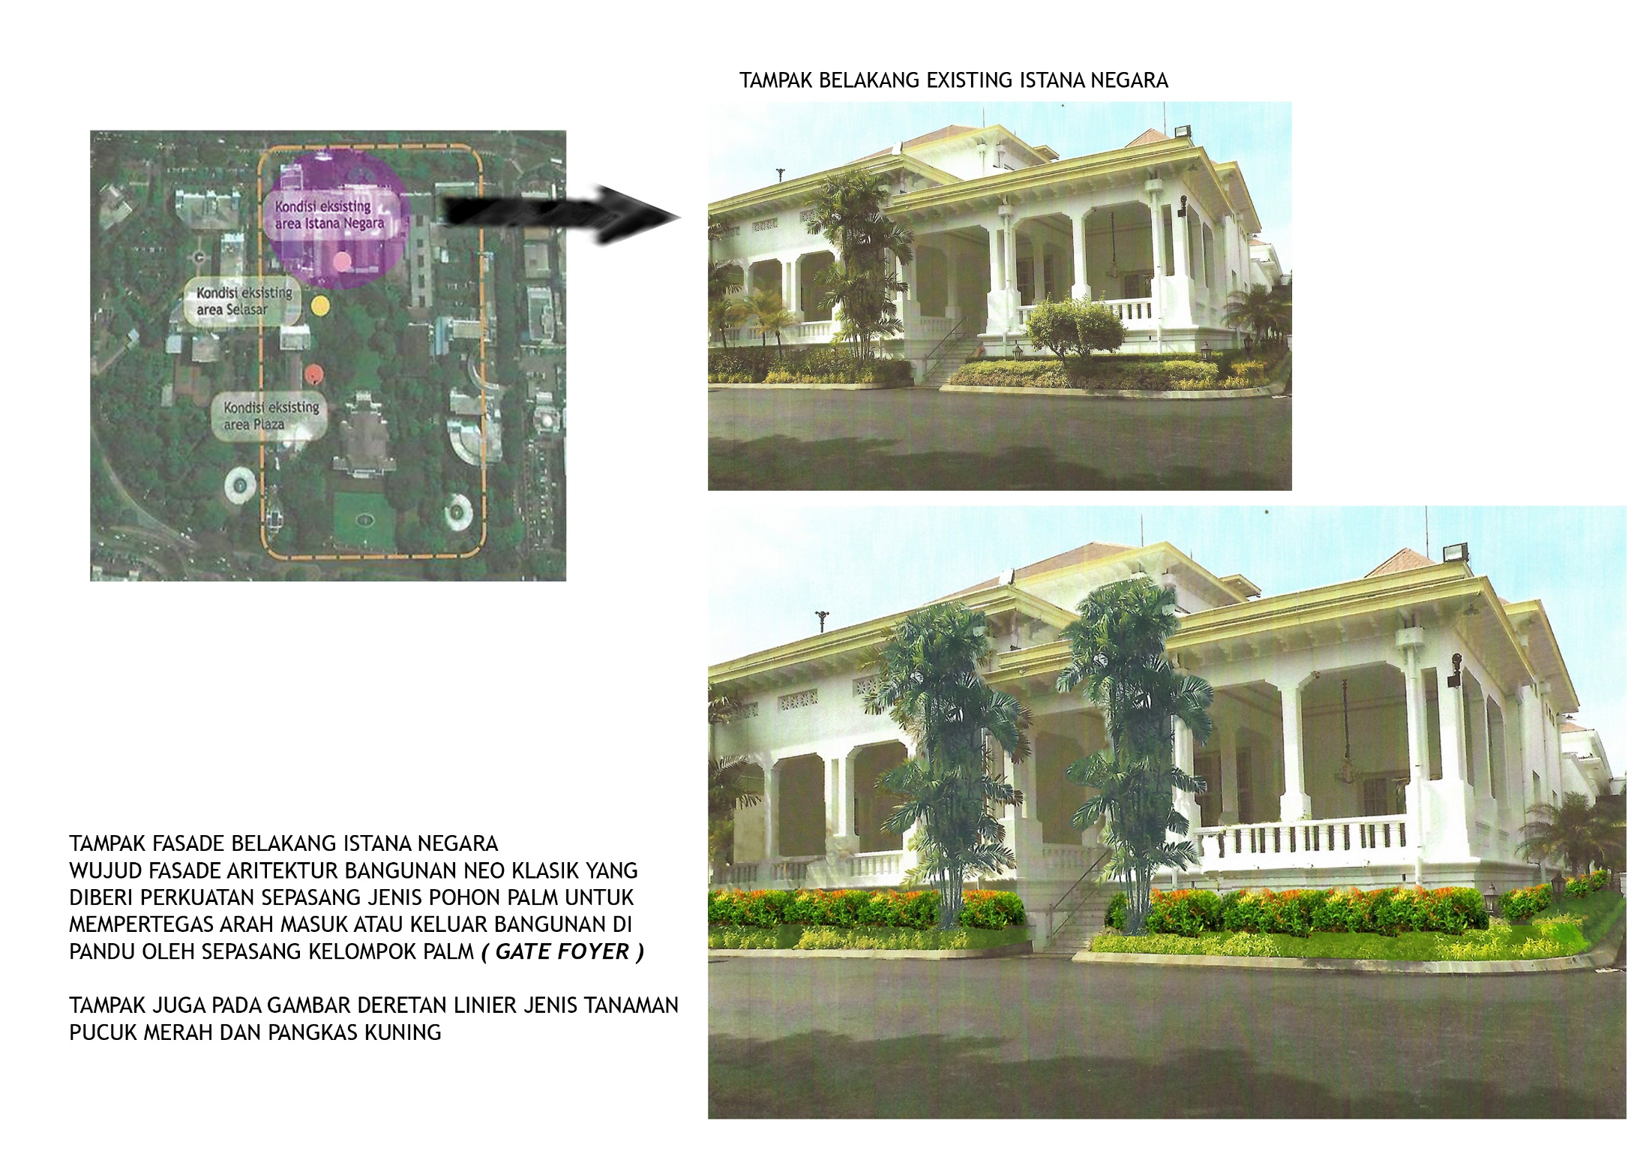

Slide 59
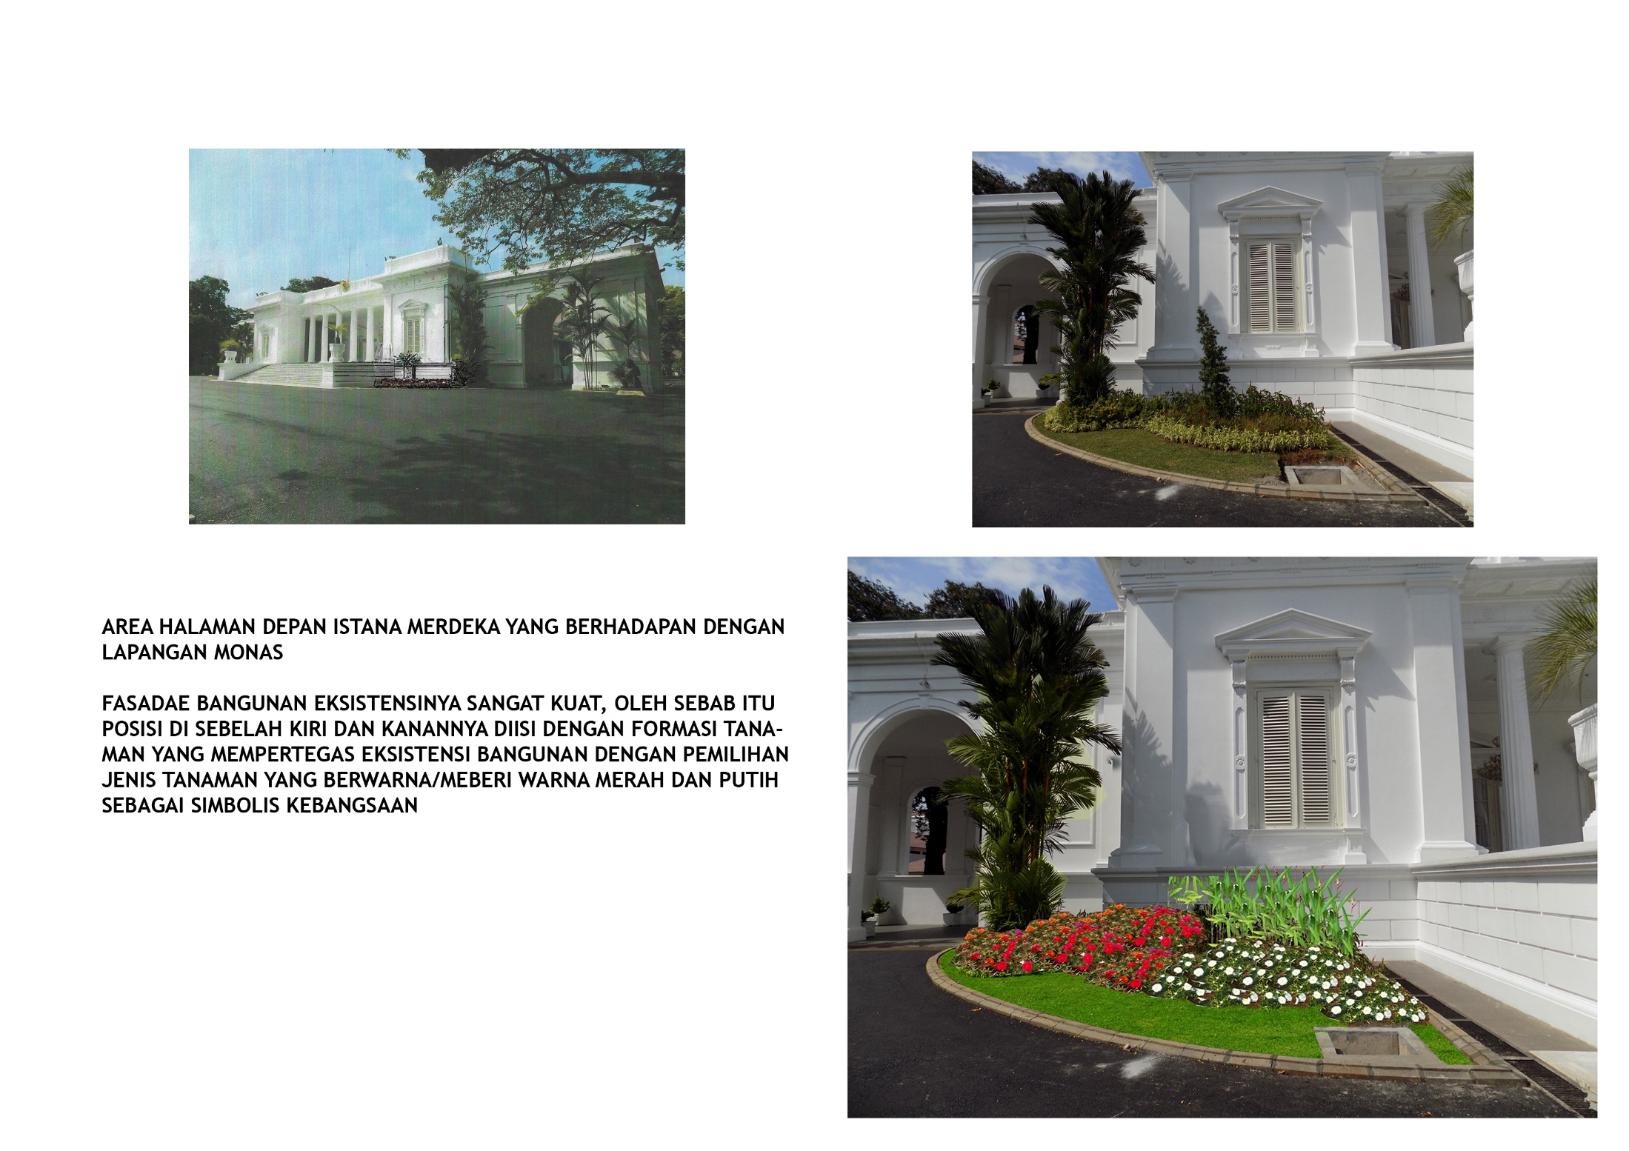

Slide 60
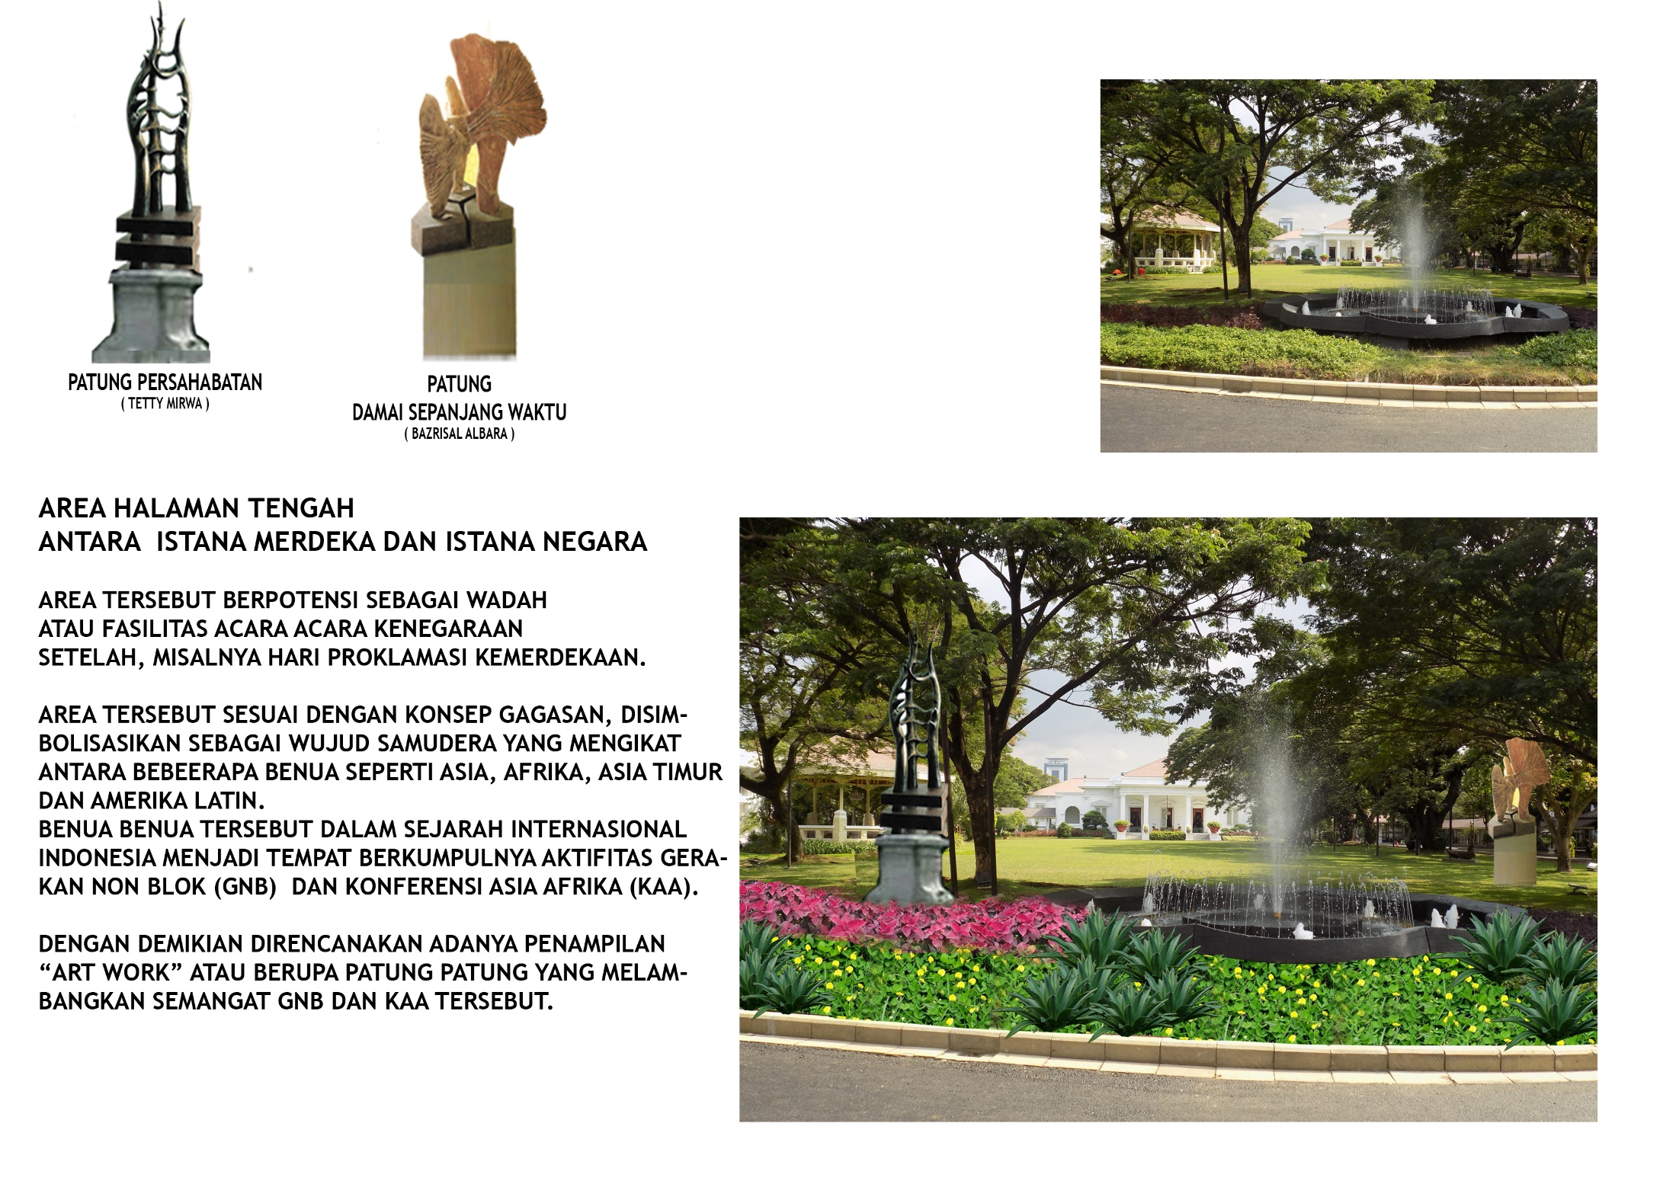

Slide 61
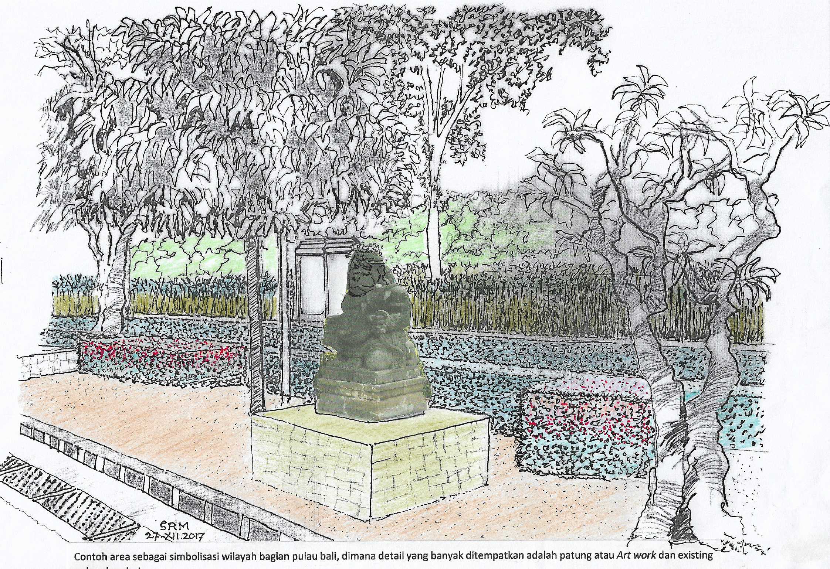

Slide 62
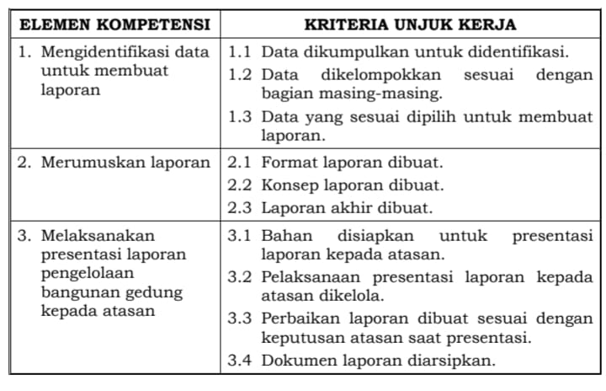
11. Membuat Laporan Pengelolaan Bangunan Gedung

